Slide 1
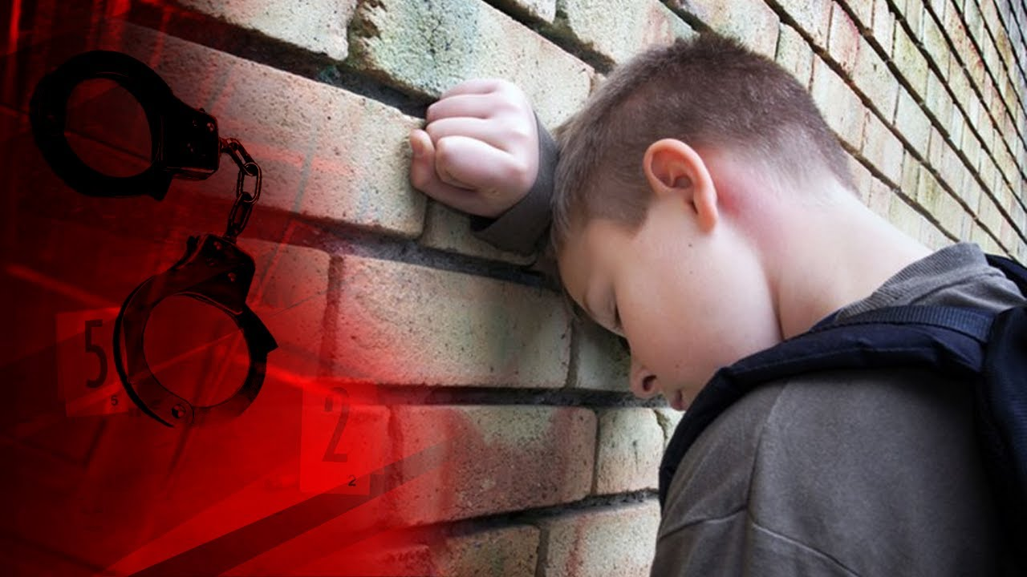
«Проявление девиантного поведения у детей и подростков.
Профилактика и коррекция девиации в условиях семьи и образовательного учреждения»

Slide 2
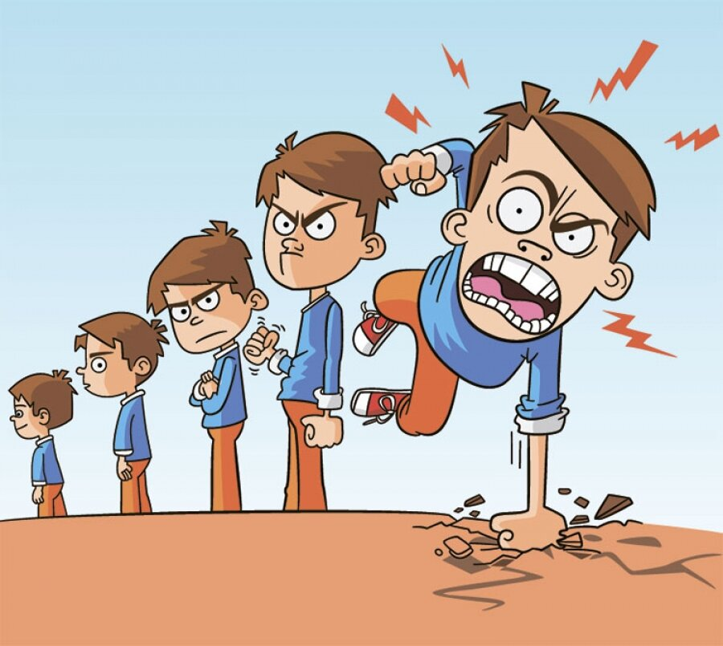
Девиация это поведение, которое противоречит нормам социального поведения, принятым в том или ином сообществе, и влечет за собой изоляцию, лечение, исправление или наказание нарушителя

Slide 3
Виды отклоняющегося поведения подростков:
неодобряемое поведение – поведение, связанное с шалостями, озорством, непослушанием, непоседливостью, упрямством;
порицаемое поведение - поведение, вызывающее более или менее осуждение окружающих, педагогов, родителей (эпизодические нарушения дисциплины, случаи драчливости, грубости, дерзости, нечестности);
девиантное поведение - нравственно отрицательные действия и поступки, принявшие характер систематических или привычных (лживость, притворство, лицемерие, эгоизм, конфликтность, агрессивность, воровство и т. д.);
аддиктивное поведение (зависимое) - это
одна из форм деструктивного поведения,
которое выражается в стремлении уйти от
реальности путём приёма некоторых веществ
или патологической фиксации внимания на
определённых видах деятельности,
обеспечивающих получение интенсивных эмоций;

Slide 4
Виды отклоняющегося поведения подростков:
деструктивное поведение (пред-преступное) - эпизодические умышленные нарушения норм требований, регулирующих поведение и взаимоотношения людей в обществе, хулиганство, избиения, вымогательство, распитие спиртных напитков, употребление психотропных и токсических веществ; злостные нарушения дисциплины и общепринятых правил поведения и т. д.;
делинквентное или противоправное –
поведение, связанное с различными
правонарушениями;
криминальное (преступное)
поведение - поведение, связанное
с различными преступлениями.

Slide 5
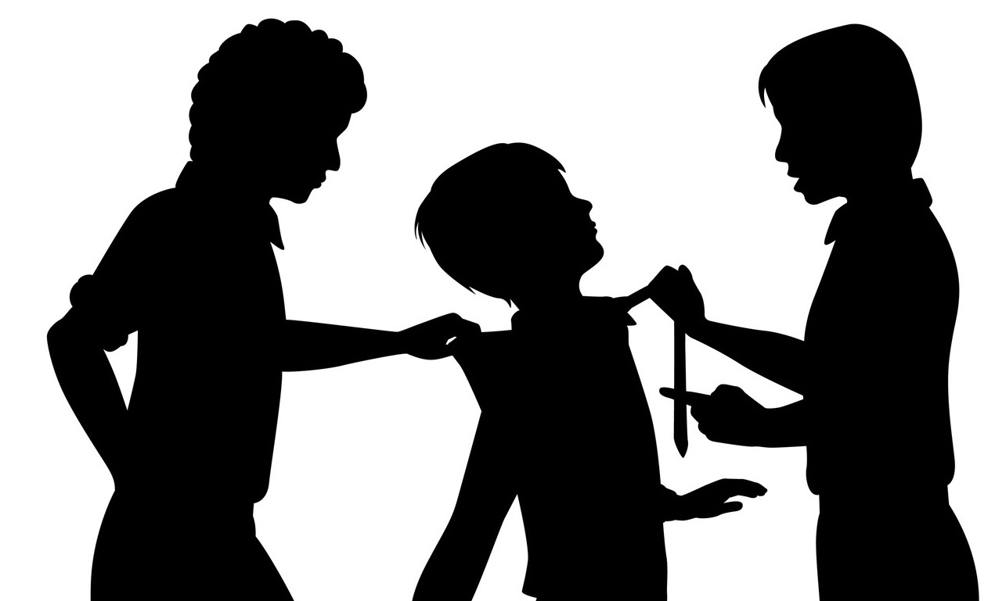
Признаками проблемных детей могут являться:
Уклонение от учебы;
Низкая общественно-трудовая активность:
– отказ от общественных поручений;
– пренебрежительное отношение к делам класса;
– демонстративный отказ от участия в трудовых делах;
– пренебрежительное отношение к общественной собственности, ее порча.
Негативные проявления:
– употребление спиртных напитков;
– употребление психотропных и токсических веществ;
– тяга к азартным играм;
– курение;
– нездоровые сексуальные проявления.

Slide 6
Признаками проблемных детей могут являться:
Повышенная критичность по отношению к взрослым и детям:
– грубость, использование ненормативной лексики;
– драки;
– прогулы;
– пропуски занятий;
– недисциплинированность на уроках;
– избиение слабых, младших;
– вымогательство;
– жестокое отношение к животным;
– воровство;
– нарушение общественного порядка;
– немотивированные поступки.
Отношение к воспитательным мероприятиям:
– равнодушное;
– скептическое;
– негативное;
– ожесточенное

Slide 7
Причины и факторы отклоняющегося поведения:
Социальные причины:
К ним, прежде всего, относятся:
малые социальные группы (прежде всего семья, группа сверстников);
школа;
социальное неравенство,
расслоение общества на богатых и бедных,
нестабильность социально-экономической ситуации,
ограничение социально приемлемых способов получения достойного заработка, безработица.
Морально-этические причины:
низкий морально-нравственный уровень
современного общества;
бездуховность;
утрата моральных ценностей;
равнодушие общества ко многим детским проблемам;
процветание среди населения алкоголизма
и наркомании.

Slide 8
Социально-педагогические причины:
дефекты семейного и школьного воспитания;
неуспехи ребенка в школе;
падение престижа образования;
педагогическая запущенность и т.д.
Неформальные группы сверстников.
Особенности подросткового возраста:
внутренние трудности переходного возраста, начиная с психогармональных процессов и заканчивая перестройкой «Я-концепции»;
пограничная неопределенность социального положения: уже не ребенок, но еще и не взрослый;
стремление к новизне, к оригинальности поведения (в том числе и отклоняющегося), желание утверждаться.

Slide 9
Психологические факторы
связанны с наличием у человека психопатологии или акцентуации (чрезмерное усиление) отдельных черт характера, что сопровождается:
эмоциональной неустойчивостью,
неврастенией,
повышенной возбудимостью нервной системы,
психопатией.
Человек с явно выраженной психопатией или акцентуированными чертами характера нуждается в социально-медицинской реабилитации, психолого-педагогической коррекции.
Личностный фактор
Наиболее опасным представляется заниженный уровень самоуважения и отсутствие сложившихся механизмов самоконтроля и само-корректировки поведения.
Наиболее восприимчивыми к различным видам отклоняющегося поведения являются подростки 14-15 лет.

Slide 10
Образовательное учреждение любого типа выступает одним из центральных звеньев в системе органов общей профилактики девиантного поведения несовершеннолетних, которая базируется на следующих принципах:
систематичность и преемственность в пропаганде здорового образа жизни;
учёт психологических особенностей разных возрастных групп обучающихся;
индивидуальный подход;
психологическое сопровождение;
организация досуга и общественная
активность несовершеннолетних;
формирование устойчивости
психики подростка по отношению
к вредным привычкам, антисоциальным
нормам.

Slide 11
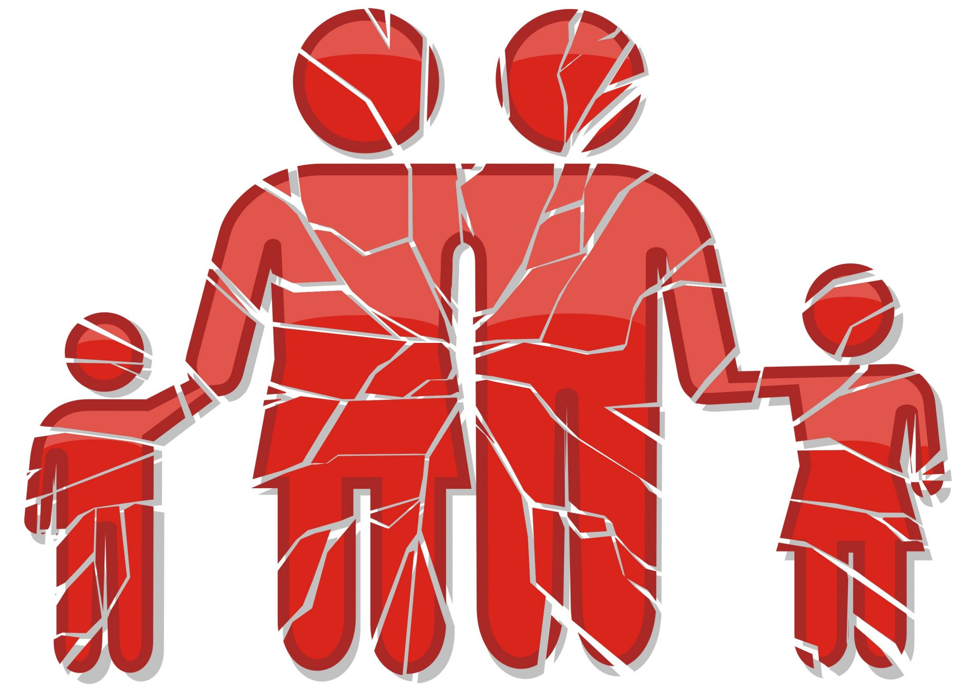
Семья как причина девиантного поведения
В семье факторами риска следует рассматривать такие характеристики семьи как:
характер взаимоотношений и общения в семье;
воспитательный потенциал семьи;
структуру семьи;
социально-бытовые условия;
психологический микроклимат;
образовательный и культурный
уровень родителей.

Slide 12
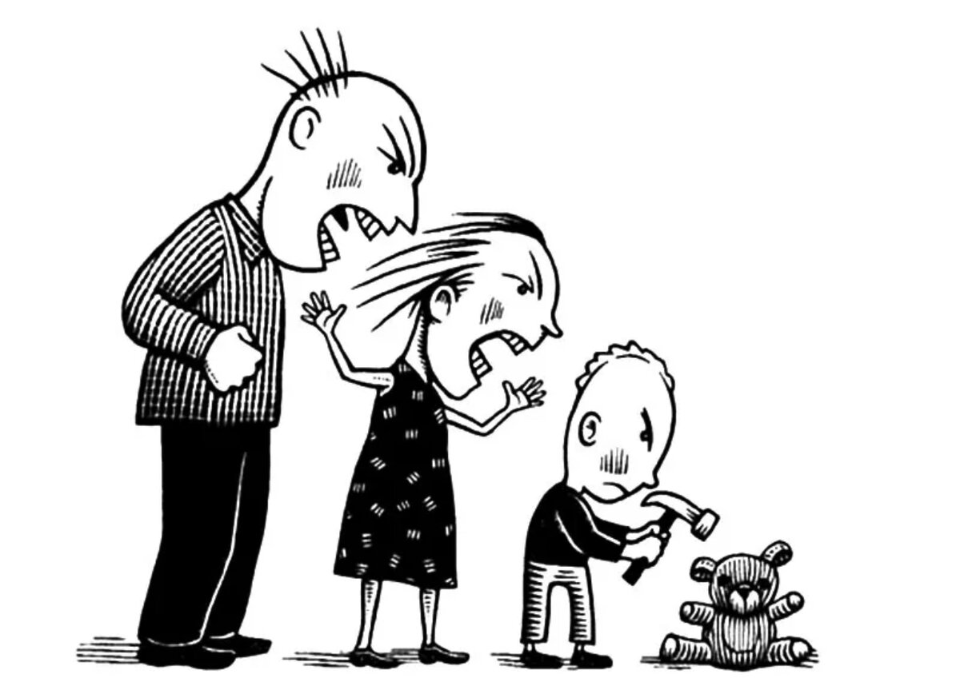
Формированию девиантного поведения способствует наличие следующих факторов в семье:
употребление родителями спиртных напитков;
отсутствие контроля над подростком;
жестокое обращение одного либо обоих родителей в отношении к подростку, другим членам семьи;
нахождение родственников в местах
лишения свободы;
отсутствие одного из родителей в семье;
усиленный контроль и опека
над подростком.

Slide 13
Уважаемые родители, Вы обязаны знать:
1. С кем дружит ваш ребёнок, в каких компаниях бывает. 2. Кто его лучший друг или подруга. 3. Чем увлекается, какие у него интересы.
И Вы должны встревожиться, если ваш ребёнок:
1. Вам грубит, дерзит, уходит их дома, не ставя вас об этом в известность. 2. Вам лжёт. 3. Требует у вас деньги. 4. Становится зависимым от алкоголя. 5. Перестаёт с вами общаться и не реагирует
на ваши требования.

